Slide 1
Detection ソフトウェアの開発
諏訪 佑介

Slide 2
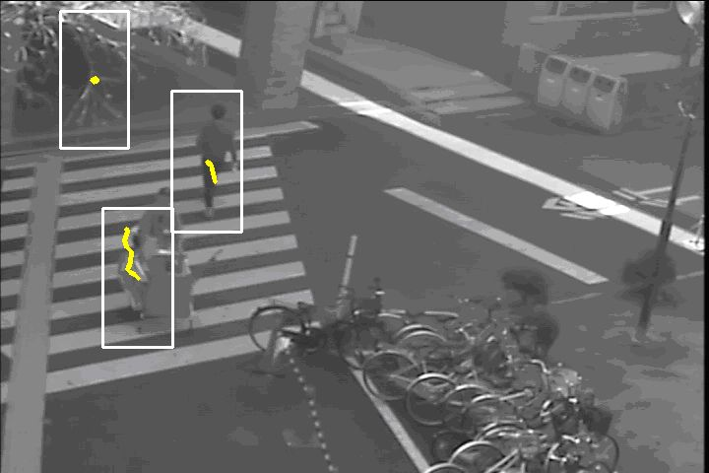
Detection
画像内のオブジェクトに対してクラス分類と Bounding Box をつける処理
…人物、車などの追跡、カウントに使用できる
… Yolo、SSD、HOG、R-CNNなど

Slide 3
Detectionソフトウェア
Cloud Vision API ... クラス検出、顔検出、ランドマーク検出
https://cloud.google.com/vision/?hl=ja

Slide 4
ターゲットイメージ
データセットを公開したくない
クラウドAPIにデータを送りたくない
あるオブジェクトの検出に特化したい
1.の理由でラベリングも自分で行う必要がある

Slide 5
提案事項
手元のデータセットを用いて、モデルを再学習できる。
モデルをC言語で出力できる
ディテクションラベルを簡単につけるソフトウェアを作る(別案)
モデルの評価が簡単に行える。→ モデルが改善されたことがわかる
リアルタイム性
どのようなデータで学習したのかがわかる

